Slide 1
3D Nyomtatás felhasználása
Készítette: Farkas Szilárd

Slide 2
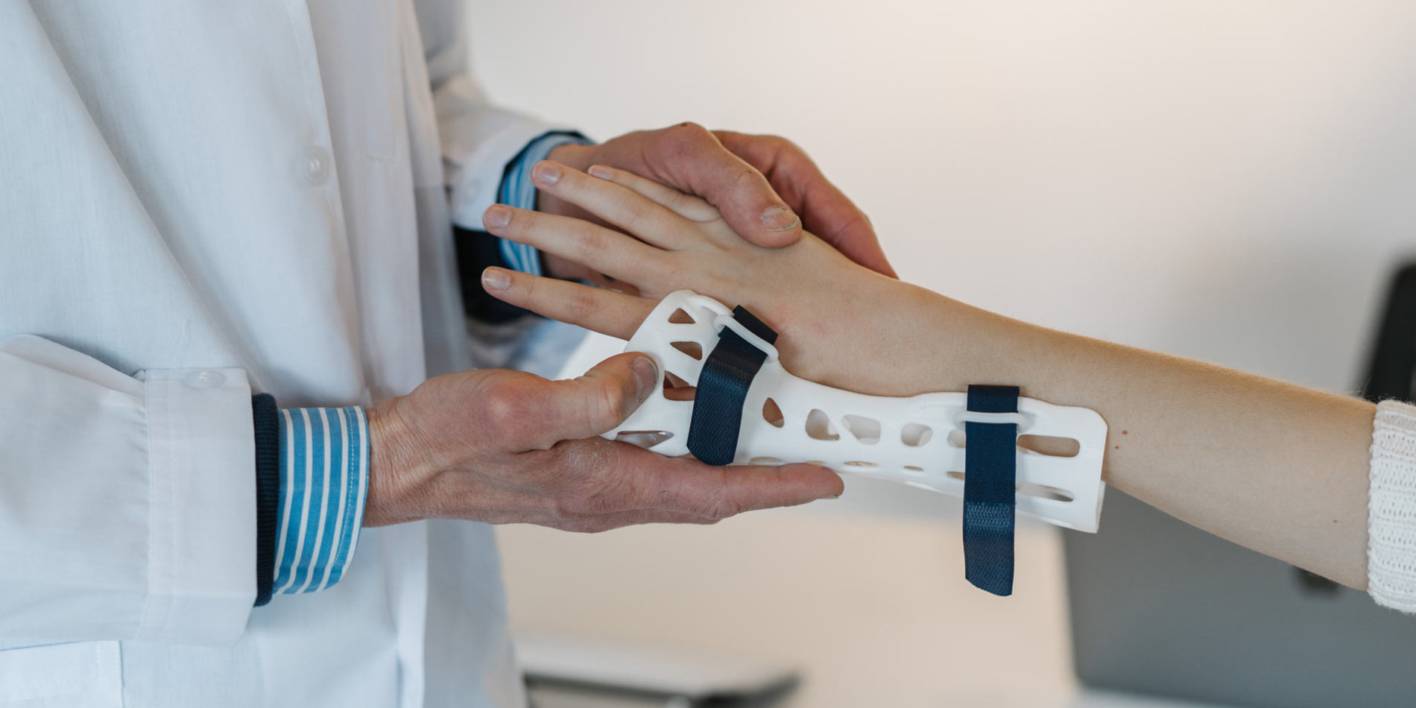
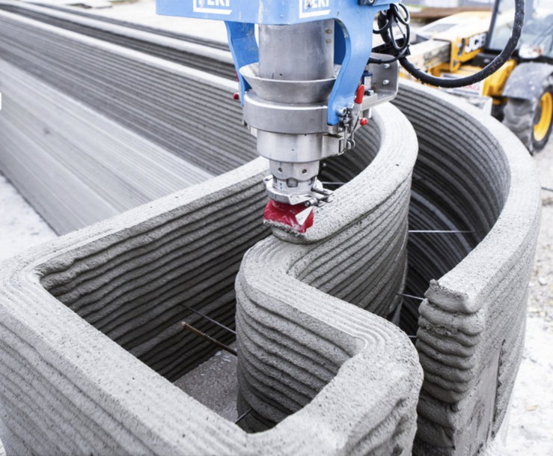
Hol használjuk a 3D nyomtatást?
Prototípusgyártás: Az ipari tervezők és mérnökök gyakran használják a 3D-nyomtatást prototípusok létrehozására és tesztelésére. Ez lehetővé teszi számukra, hogy gyorsan és költséghatékonyan vizsgálják a tervezési koncepciókat.
Gyártási alkatrészek: Az ipari szektorokban egyre több vállalat alkalmazza a 3D-nyomtatást különböző alkatrészek és komponensek gyártására. Ez lehetővé teszi a testreszabott és összetett geometriájú alkatrészek előállítását.
Orvostudomány és egészségügy: A 3D-nyomtatás segítségével készíthetnek egyedi orvosi implantátumokat, protéziseket, művégtagokat, és akár személyre szabott gyógyszereket is.
Építészet: Az építészek és tervezők is alkalmazzák a 3D-nyomtatást modellek és makettek készítésére, valamint olyan elemek előállítására, mint például építészeti elemek és díszítőelemek.

Slide 3
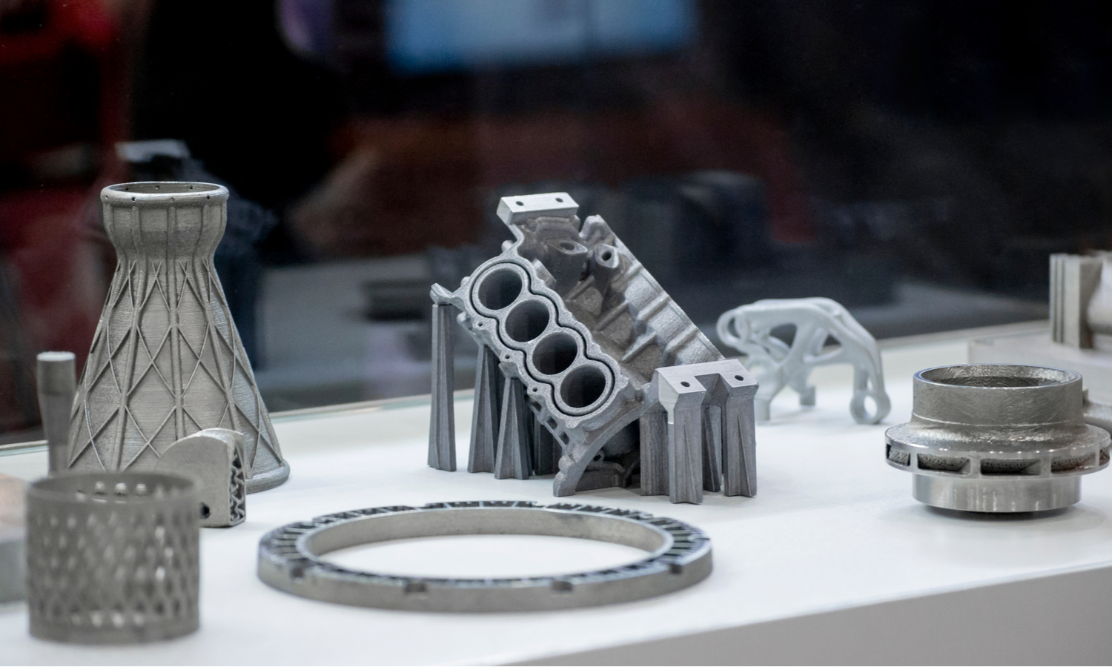
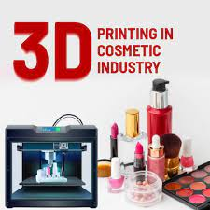
Autóipar: Az autóiparban a 3D-nyomtatás segítségével készülnek prototípusok, alkatrészek és akár speciális autóalkatrészek is.
Divat és ékszerkészítés: A 3D-nyomtatást alkalmazzák divattervezésben és ékszerkészítésben is, lehetővé téve a tervezőknek egyedi és bonyolult formájú darabok létrehozását.
Oktatás: Az oktatási intézményekben a 3D-nyomtatás lehetővé teszi diákoknak és kutatóknak, hogy tapasztalatokat szerezzenek az additív gyártás területén, és saját projekteken dolgozzanak.
Élelmiszeripar: Néhány területen a 3D-nyomtatást alkalmazzák az élelmiszeriparban is, például élelmiszernyomtatókkal, amelyek segítségével különböző élelmiszerformákat hozhatnak létre.

Slide 4
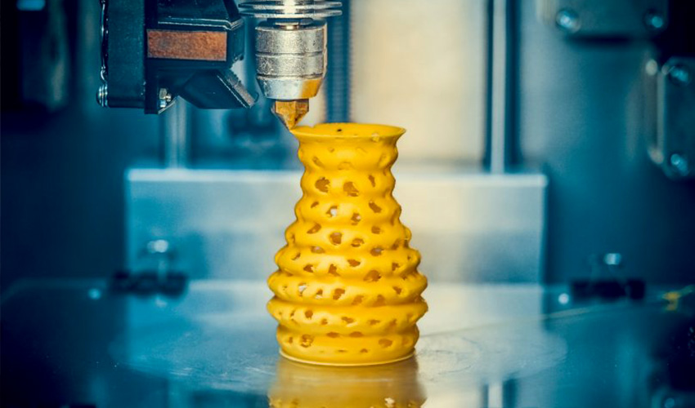
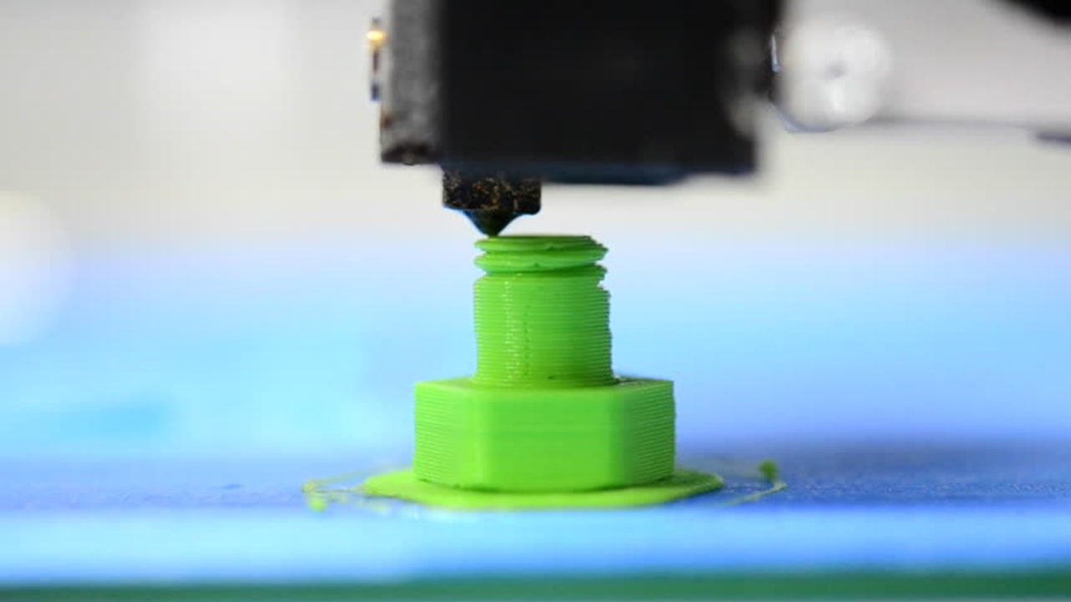
A 3D nyomtatáshoz felhasználható anyagok
PLA (Polylactic Acid):
Leírás: PLA egy biológiailag lebomló és környezetbarát polimer, amelyet a kukoricakeményítő alapján állítanak elő.
Példák: Prototípusok, játékok, dekorációs tárgyak, makettek
ABS (Acrylonitrile Butadiene Styrene):
Leírás: ABS egy erős és ütésálló műanyag, amelyet gyakran használnak funkcionális prototípusokhoz és alkatrészekhez.
Példák: Autóalkatrészek, fogaskerekek, szerszámok.

Slide 5
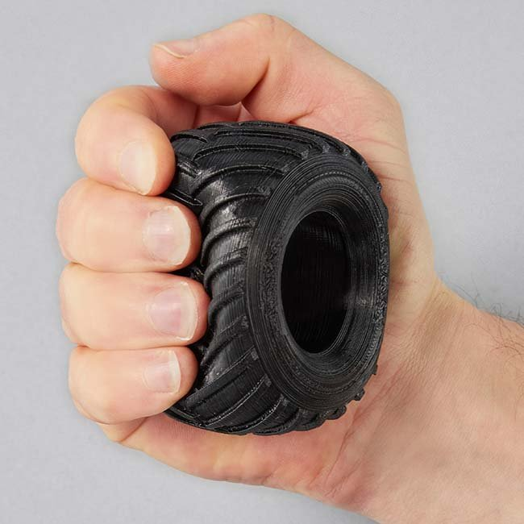
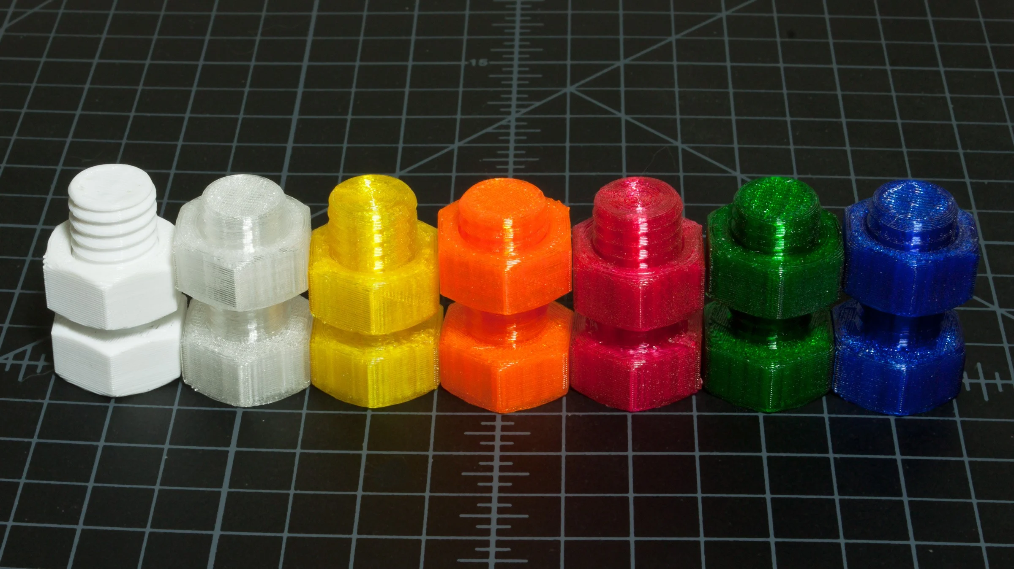
TPU (Thermoplastic Polyurethane):
Leírás: Rugalmas és rugalmas anyag, amelyet gyakran használnak rugalmas és részben rugalmas alkatrészekhez.
Példák: Telefon tokok, cipőtalpak, rugalmas bővítések.
PETG (Polyethylene Terephthalate Glycol):
Leírás: Erős és tiszta műanyag, amely kiválóan alkalmas mechanikai terhelésnek kitett alkalmazásokhoz.
Példák: Élelmiszertárolók, palackok, mechanikai alkatrészek.
PC (Polycarbonate):
Leírás: Nagyon ütésálló és hőálló anyag, amelyet nehéz feltörni vagy deformálni.
Példák: Védősisakok, ablaktáblák, ipari alkatrészek.

Slide 6
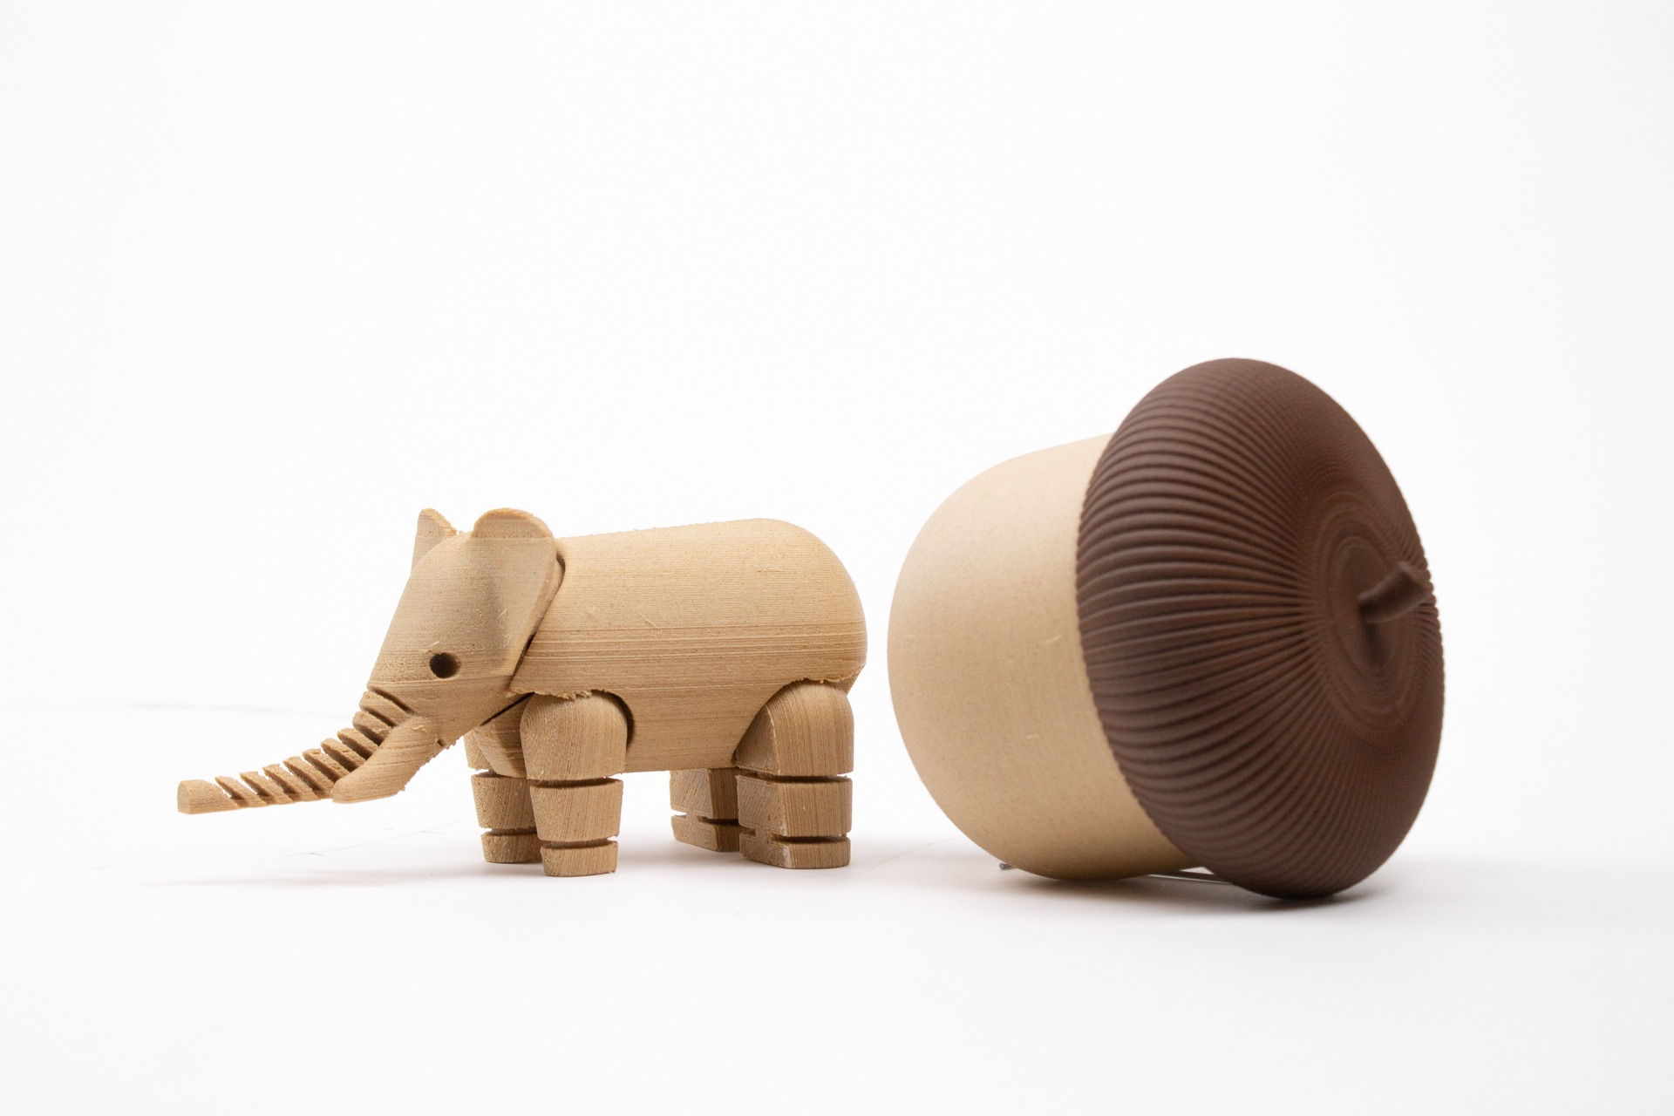
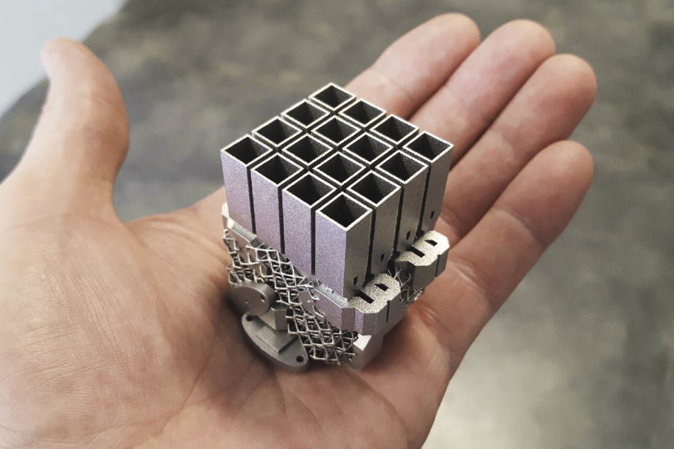
Woodfill (Fa alapú anyagok):
Leírás: Tartalmaznak fareszeléket, így a kinyomtatott tárgyak fa szerű megjelenést kapnak.
Példák: Dekoratív tárgyak, fa utánzatú modellek.
Metal filaments (Fém alapú anyagok):
Leírás: Tartalmaznak valódi fémport, amely a nyomtatott tárgyaknak fémjellegű tulajdonságokat kölcsönöz.
Példák: Ékszerek, prototípusok, dekoratív elemek.
Beton:
Leírás: Beton alapú 3D-nyomtatás során a hagyományos betonkeverékhez adnak hozzá speciális anyagokat, például polimereket, hogy növeljék a nyomtathatóságot. Az ilyen típusú 3D-nyomtatás lehetővé teszi a komplex formák és szerkezetek készítését.
Példák: Építészeti modellkészítés, egyedi formájú betonblokkok, építési elemek.

Slide 7
Köszönöm a figyelmet!
Készítette: Farkas Szilárd

